Slide 1

Container-Tracking und Umweltdatenerfassung
(CONTRUDE)
Marko D. Schrempf
24.04.2025
DI (FH) Günther Hutter, MSc. DI Dr. Georg Judmaier
HTL Leoben

Slide 2
Kampl

Slide 3
Problem
Insgesamt werden 250 Millionen Container jährlich weltweit transportiert [1]
2.500.000 Container werden beschädigt [2]
1566 gehen verloren [1]
25% sind Temperaturgesteuert [3]
Wir wollen es Kunden ermöglichen durch kontinuierliches Monitoring auf besondere Zustände zu reagieren

Slide 4
Ziele
Verfolgung von Containern während des Überseetransports
GPS-Tracking
Erfassung von Umweltdaten für einen spezifischen Container
Temperatur
Luftfeuchtigkeit/-druck
Erschütterung
Bereitstellung historischer Umweltdaten je Container
Entwicklung von Hardwareprototypen für einen Proof-of-Concept
Modernes Userinterface zur Abfrage und Visualisierung der erfassten Daten

Slide 5
Partner/Aufgabenstellung
HTL Leoben
Container Tracken
Prototypen bauen
Positionierung ermitteln
Umweltdaten auslesen
Daten persistieren
Daten in Webanwendung anzeigen
Notes:
Mündlich überliefert:
Motivation der Themenwahl
Erläuterung der Problemstellung
Erläuterung des Lösungsansatzes

Slide 6

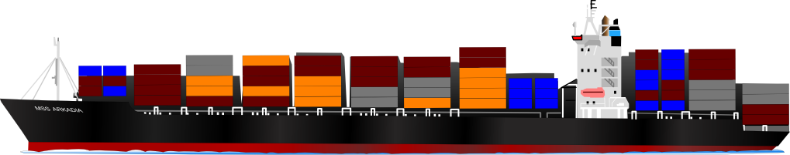
Aufgaben

Slide 7
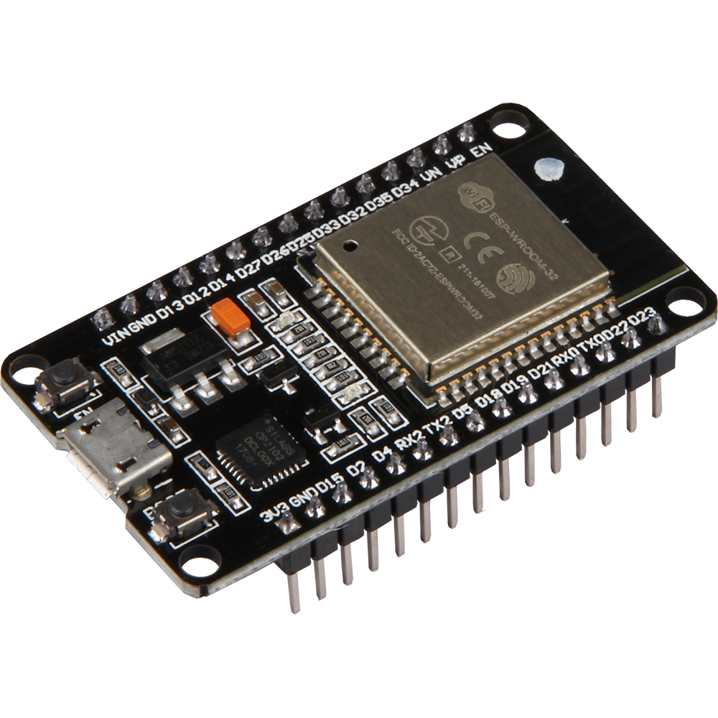
Kosten
ESP32
Löten
Hardware

Slide 8
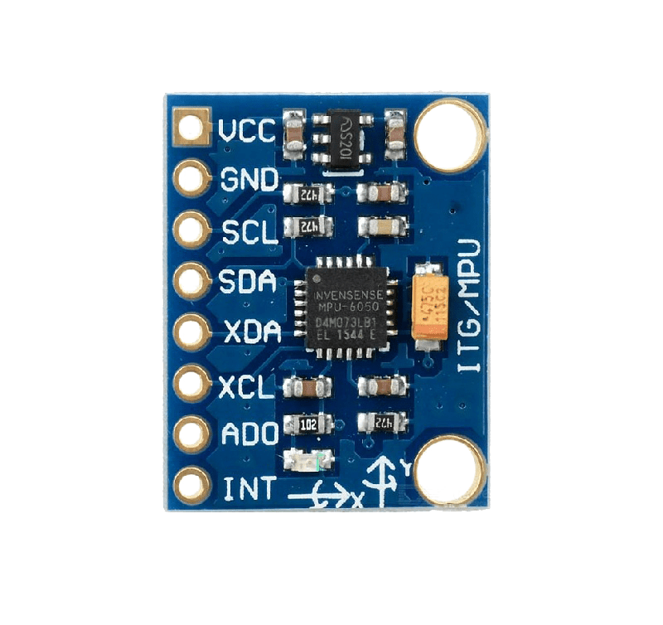
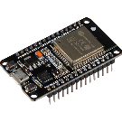
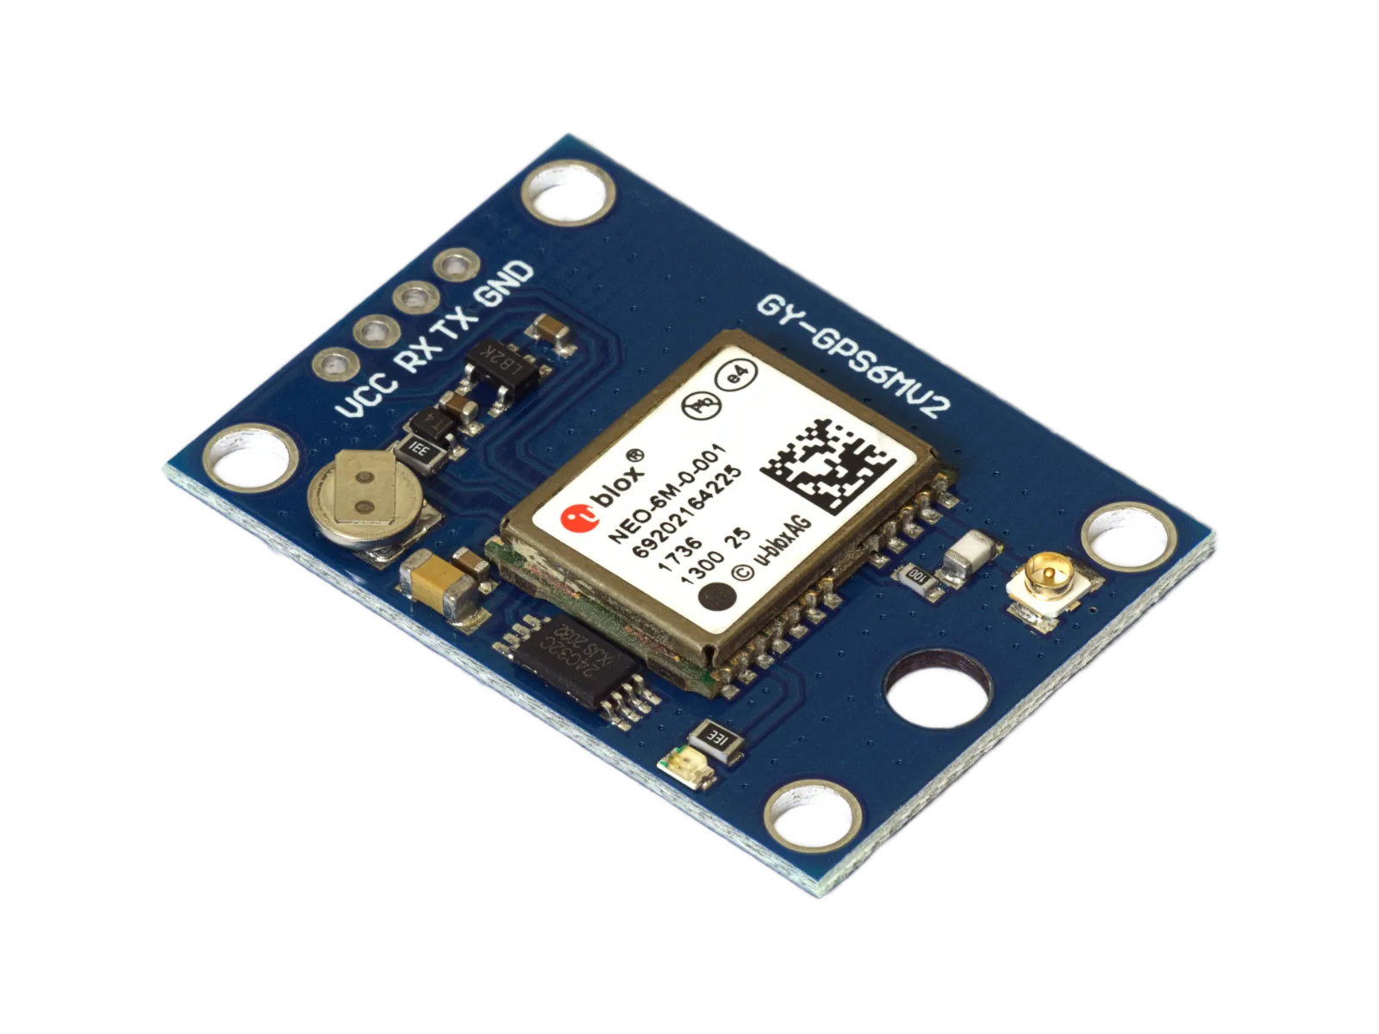
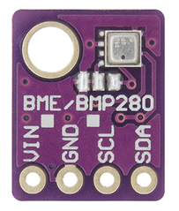
GPS
BME280
MPU6050
Sensorik

Slide 9
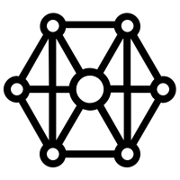


Mesh
MQTT
C++
Datenübertragung

Slide 10
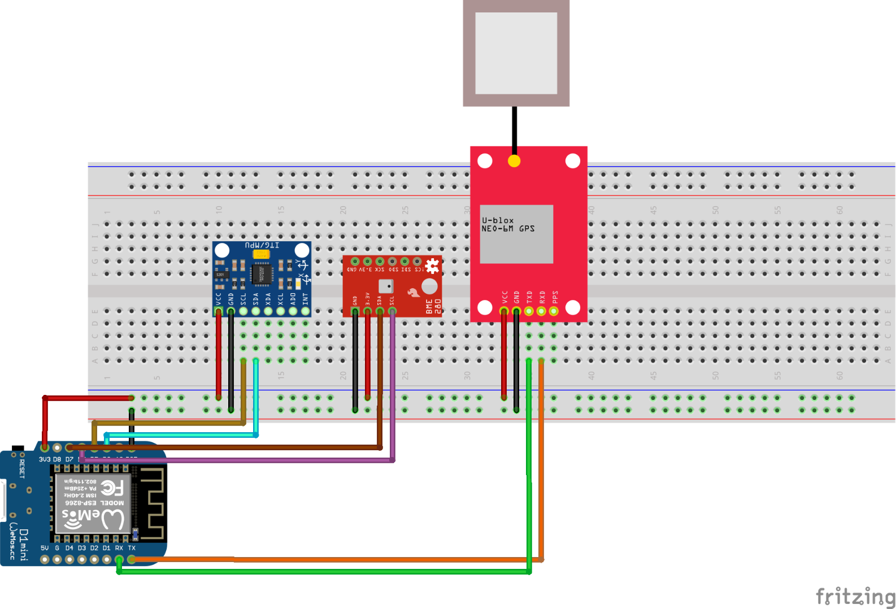
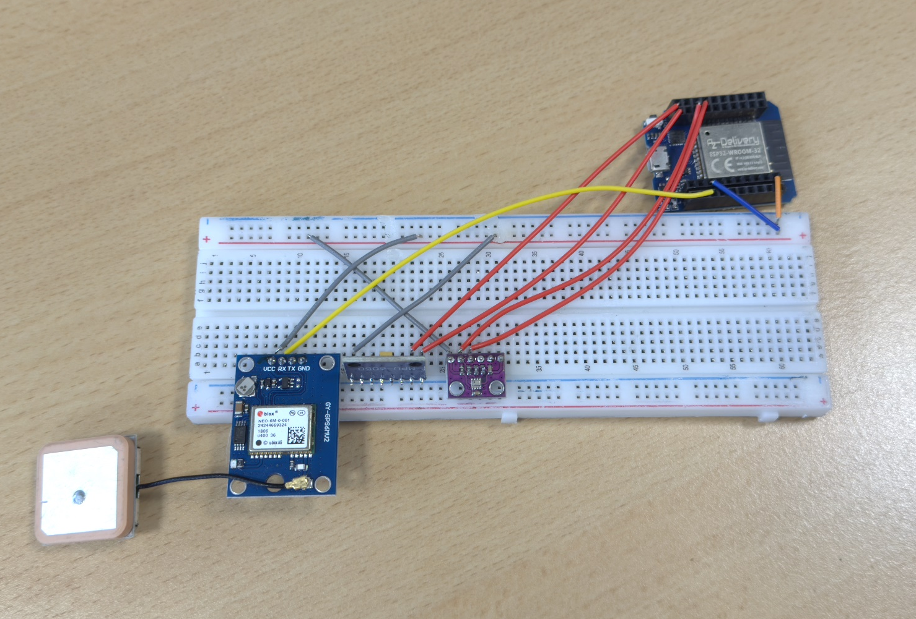
Fortschritt - Kampl
Hardware Recherche
Löten
Datenerfassung / -übertragung
PlatformIO

Slide 11
PM - Kosten
Hardware
€ 60,40 pro Person
€ 181,19 insgesamt
€ 81,19 für Hardware
€ 100 fürs drucken der DA

Slide 12
Schrempf

Slide 13
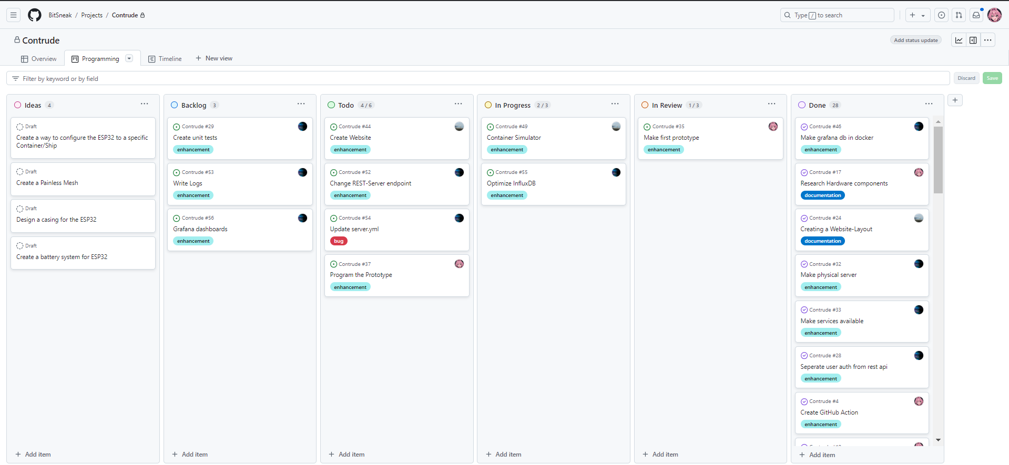
PM – Wie es gelebt wird

Slide 14
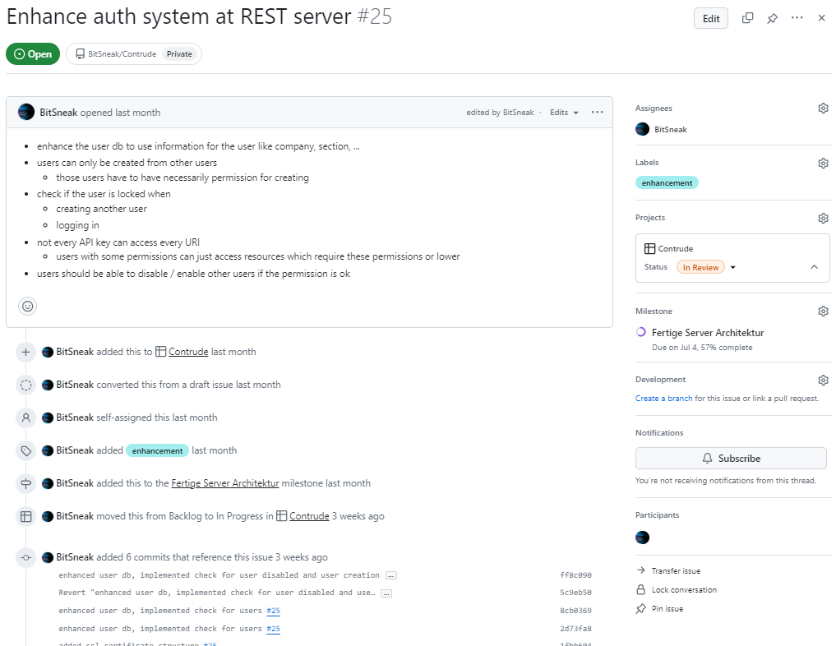
PM – Wie es gelebt wird

Slide 15
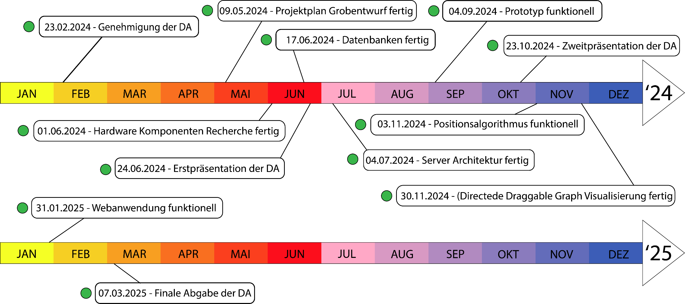
PM – Meilensteine

Slide 16





PM – SDGs
Notes:
3.9
8.4
9.4
12.6
12.7
14.1
14.3

Slide 17
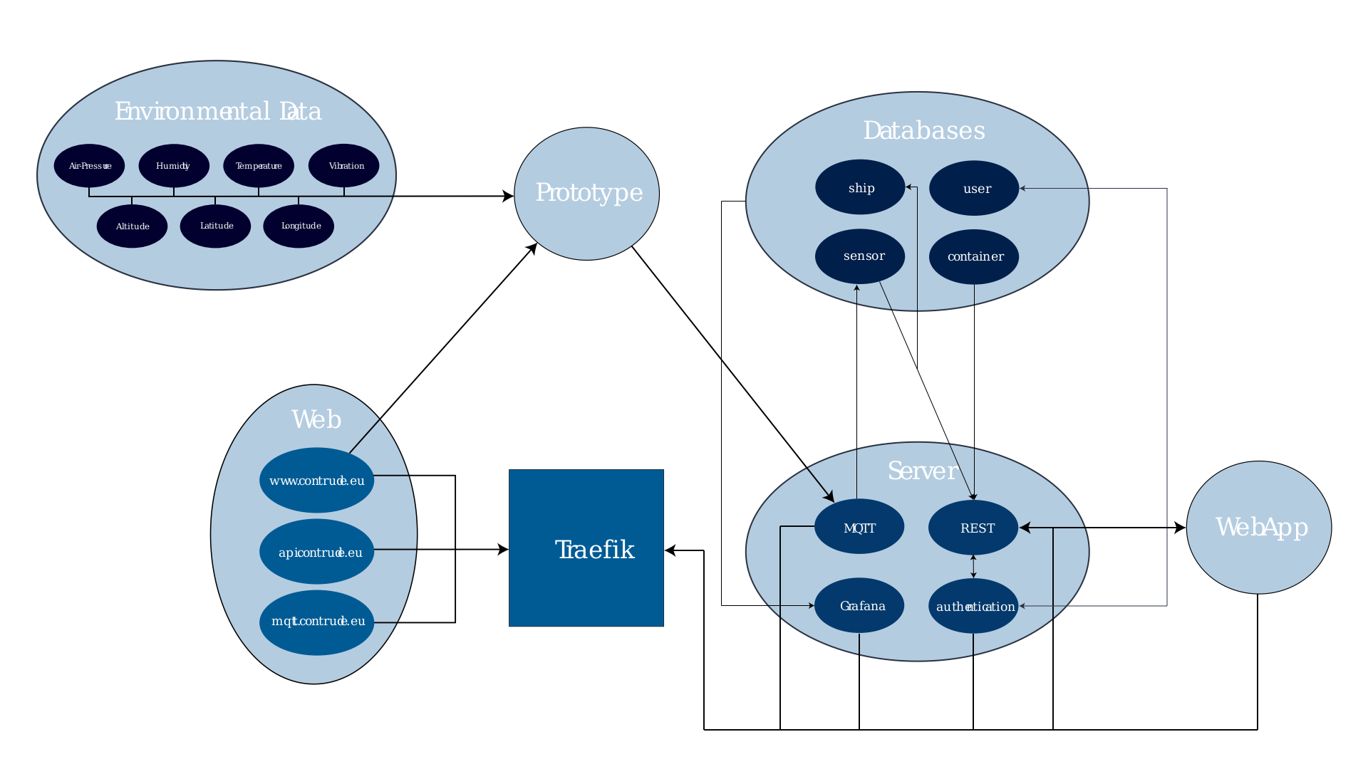
PM – Serverstruktur

Slide 18
Aufgaben

Slide 19


Grafana
MySQL
InfluxDB
Datenbanken

Slide 20


Docker
GitHub
CI / CD

Slide 21


JavaScript
Traefik
REST
Node.js
Server

Slide 22
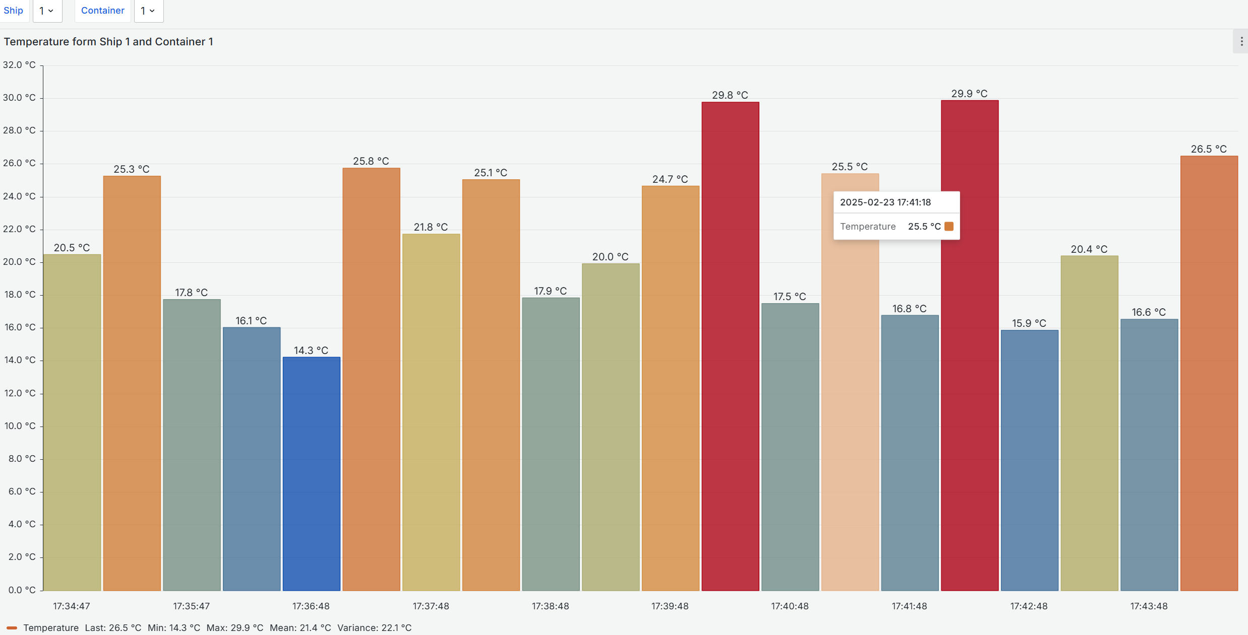
Datenbanken
MySQL
Schiff
Container
Grenzwerte
User
InfluxDB
Sensoren
Grafana
Telegraf

Slide 23
Gekle

Slide 24
Aufgaben

Slide 25

Ship.java
Container.java
Containersimulator

Slide 26


Adjazen-Matrix
Draggable Graph
Graphentheorie

Slide 27


TailwindCSS
React
Vite
Webanwendung

Slide 28
TBA
TBA

Slide 29
Zusatz

Slide 30
PM – Meilensteine
2024-02-23: Genehmigung der DA
Einreichen des Antrags durch die Schüler
DA Dokumentation wurde ausgefüllt und unterschrieben
2024-05-09: Projektplan Grobentwurf fertig
Zielsetzung ausgefüllt
Projektplan ausgefüllt
2024-06-01: Hardware Komponenten Recherche fertig
Bestimmung der Komponenten
Preisrechnung
Terminrechnung

Slide 31
PM – Meilensteine
2024-06-17: Datenbanken fertig
Allgemeine Container Informationen
Sensor Daten
2024-06-24: Erstpräsentation der DA
Fortschritt zusammenfassen
Gantt-Diagramm erstellen
2024-07-04: Server Architektur fertig
Server ist einsatzfähig
REST-Schnittstelle
Zugriff kann von überall gestattet werden

Slide 32
PM – Meilensteine
2024-09-04: Prototyp funktionell
Hardware Komponenten gekauft und geliefert
Löten der Komponenten
Datenübertragung mittels MQTT
2024-10-23: Zweitpräsentation der DA
Fortschritt zusammenfassen
2024-11-03: Positionsalgorithmus funktionell
Ungefähre Position des Containers
Entfernung zu benachbarten Containern ermitteln

Slide 33
PM – Meilensteine
2024-11-30: (Directed Draggable) Graph Visualisierung
Container Entfernungen zu anderen visualisieren
Bewegbare Knoten
2025-01-31: Webanwendung funktionell
Datenabfrage möglich
Ansprechende GUI
2025-03-07: Finale Abgabe der DA
Korrektur gelesen
Alle drei Subthemen fertig
DA eingereicht

Slide 34
Literatur
O’Reilly Media – REST API Design Rulebook
ChatGPT-Abfragen

Slide 35
Literatur
Elektrische und elektronische Messtechnik – Hanser
Automatisierungstechnik – Europa Lehrmittel
ChatGPT-Abfragen
Datenblätter
Esp32, Arduino Nano, Raspberry Zero
BME280
GY-NEO6MV2

Slide 36
Bildquellen

Slide 37
Bildquellen – Kampl
https://joy-it.net/de/products/SBC-NodeMCU-ESP32 [18.04.2025]
https://erriez.github.io/ErriezBMX280/ [18.04.2025]
https://robosynckits.in/product/mpu-6050-3-axis-accelerometer-and-gyroscope-sensor/ [18.04.2025]
https://arduino-projekte.info/products/ublox-gy-neo6mv2-gps-modul-neo-6m [18.04.2025]
https://mqtt.org/mqtt-specification/ [18.04.2025]
https://en.m.wikipedia.org/wiki/File:ISO_C%2B%2B_Logo.svg [18.04.2025]
https://thenounproject.com/browse/icons/term/mesh-network/ [18.04.2025]

Slide 38
Bildquellen – Schrempf
https://de.cleanpng.com/png-fsa3fn [18.04.2025]
https://www.sdgwatch.at [18.04.2025]
https://thenounproject.com/icon/database-7670737 [18.04.2025]
https://www.svgrepo.com/svg/353829/grafana [18.04.2025]
https://techicons.dev/icons/docker [18.04.2025]
https://de.wikipedia.org/wiki/Datei:Octicons-mark-github.svg [18.04.2025]
https://seeklogo.com/vector-logo/273749/node-js [18.04.2025]
https://techicons.dev/icons/traefikproxy [18.04.2025]

Slide 39
Gekle
https://www.cleanpng.com/png-java-computer-software-logo-1412676/download-png.html [18.04.2025]
https://de.cleanpng.com/png-f3i6la/download-png.html [18.04.2025]
https://www.pngwing.com/tr/free-png-noezv/download [18.04.2025]
https://en.wikipedia.org/wiki/React_(software) [18.04.2025]
https://en.wikipedia.org/wiki/Vite_%28software%29 [18.04.2025]

